Slide 1
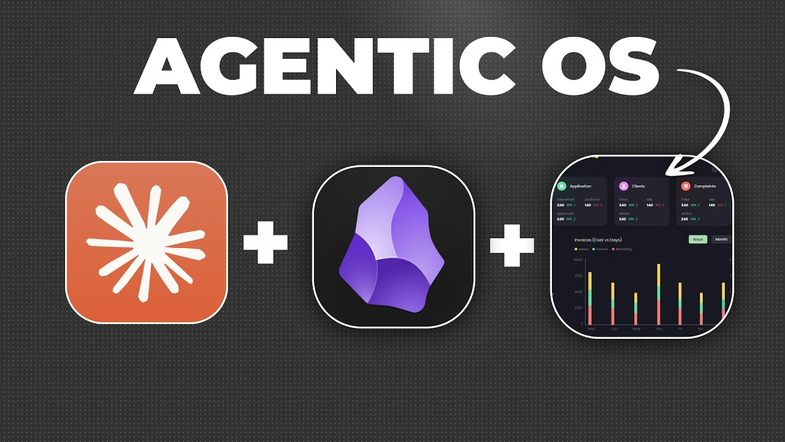
DREAMLABS COLLECTOR
Stop Using Claude Without an Agentic OS
본 영상은 Claude와 같은 AI 모델을 단독으로 사용하는 것의 한계를 지적하며, 'Agentic OS'라는 개념을 도입하여 AI 활용의 효율성과 체계성을 높이는 방법을 제시합니다. Agentic OS는 AI를 중앙 집중식으로 관리하고 자동화하는 시스템으로, 반복적인 작업을 줄이고 복잡한 워크플로우를 지원합니다. 영상에서는 이러한 Agentic OS를 구축하기 위한 세 가지 옵션(Live Artifact, Obsidian Dashboard, Custom Page)을 소개하고, 각 방법의 특징과 설정 과정을 설명합니다. 궁극적으로 Agentic OS는 AI를 단순한 도구를 넘어 비즈니스 운영의 핵심 요소로 통합하는 것을 목표로 합니다.
CHANNEL
VIDEO ID
Ben AI
1x32W8zAtrg
source: https://www.youtube.com/watch?v=1x32W8zAtrg | video_id: 1x32W8zAtrg | generated: 2026-06-05T16:09:22Z

Slide 2
Executive Summary
영상 시청 전 빠른 정보 습득을 위한 요약
SUMMARY
본 영상은 Claude와 같은 AI 모델을 단독으로 사용하는 것의 한계를 지적하며, 'Agentic OS'라는 개념을 도입하여 AI 활용의 효율성과 체계성을 높이는 방법을 제시합니다. Agentic OS는 AI를 중앙 집중식으로 관리하고 자동화하는 시스템으로, 반복적인 작업을 줄이고 복잡한 워크플로우를 지원합니다. 영상에서는 이러한 Agentic OS를 구축하기 위한 세 가지 옵션(Live Artifact, Obsidian Dashboard, Custom Page)을 소개하고, 각 방법의 특징과 설정 과정을 설명합니다. 궁극적으로 Agentic OS는 AI를 단순한 도구를 넘어 비즈니스 운영의 핵심 요소로 통합하는 것을 목표로 합니다.
source: https://www.youtube.com/watch?v=1x32W8zAtrg | video_id: 1x32W8zAtrg | generated: 2026-06-05T16:09:22Z

Slide 3
Video Structure
영상 구성과 논리 흐름
01
00:00 – Intro: 영상의 주제 및 목적 소개
02
00:28 – Command Center Benefits: Agentic OS(Command Center)의 이점 설명
03
03:29 – How an Agentic OS Works: Agentic OS의 작동 원리 및 개념 설명
04
08:31 – The 3 Options to Set Up a Command Center: Agentic OS 구축을 위한 세 가지 옵션 소개
05
11:35 – #1 Live Artifact Setup: 첫 번째 옵션인 Live Artifact 설정 방법 시연
06
14:33 – #2 Obsidian Dashboard Setup: 두 번째 옵션인 Obsidian Dashboard 설정 방법 시연
source: https://www.youtube.com/watch?v=1x32W8zAtrg | video_id: 1x32W8zAtrg | generated: 2026-06-05T16:09:22Z

Slide 4
Key Ideas
정보게시물로 전환할 핵심 아이디어
01
AI 모델을 단독으로 사용하는 것은 비효율적이며, Agentic OS를 통해 체계적인 관리가 필요합니다.
02
Agentic OS는 AI를 위한 '운영 체제' 역할을 하여, AI의 잠재력을 최대한 발휘하게 합니다.
03
반복적인 AI 작업은 자동화하고, 복잡한 AI 기반 워크플로우를 구축할 수 있습니다.
04
데이터 통합 및 관리를 통해 AI 모델 간의 시너지를 창출할 수 있습니다.
05
Agentic OS는 개인의 생산성 향상뿐만 아니라 비즈니스 자동화 및 확장에 기여합니다.
06
세 가지 구축 옵션(Live Artifact, Obsidian, Custom Page)은 다양한 기술 수준과 요구사항을 충족시킵니다.
source: https://www.youtube.com/watch?v=1x32W8zAtrg | video_id: 1x32W8zAtrg | generated: 2026-06-05T16:09:22Z

Slide 5
DreamLabs Application
DreamLabs 내부 적용 관점
01
내부 연구 및 분석 자동화: Agentic OS를 구축하여 반복적인 데이터 수집, 분석, 보고서 초안 작성 등의 프로세스를 자동화하여 연구 효율성을 높일 수 있습니다.
02
프로젝트 관리 및 협업 강화: Agentic OS를 통해 프로젝트 관련 정보, AI 모델 활용 현황, 팀원 간의 AI 기반 협업 워크플로우를 중앙에서 관리하고 추적할 수 있습니다.
03
신규 AI 기술 탐색 및 적용: Agentic OS 프레임워크를 활용하여 새로운 AI 모델이나 기술을 체계적으로 테스트하고, 실제 연구 및 서비스에 적용하는 프로세스를 간소화할 수 있습니다.
source: https://www.youtube.com/watch?v=1x32W8zAtrg | video_id: 1x32W8zAtrg | generated: 2026-06-05T16:09:22Z

Slide 6
Verification Required
모델 추론/metadata 한계/원본 확인 필요
01
Agentic OS 구축을 위한 세 가지 옵션(Live Artifact, Obsidian Dashboard, Custom Page)의 구체적인 설정 방법 및 기술적 요구사항 상세 확인 필요.
02
영상에서 언급된 'AI Accelerator', 'AI Business OS' 등의 유료 서비스 및 템플릿의 실제 효용성 및 제공 내용 검증 필요.
03
제시된 대시보드 URL(https://web-production-51dbf.up.railway.app/)의 현재 작동 상태 및 기능 검증 필요.
04
영상에서 언급된 다양한 소프트웨어(Prompting Tool, Wispr Flow, n8n 등)와의 Agentic OS 통합 시나리오 및 효과 검증 필요.
source: https://www.youtube.com/watch?v=1x32W8zAtrg | video_id: 1x32W8zAtrg | generated: 2026-06-05T16:09:22Z

Slide 7
Source & Download Metadata
게시물과 문서 산출물 추적 정보
METADATA
Title: Stop Using Claude Without an Agentic OS
Channel: Ben AI
Video ID: 1x32W8zAtrg
Source URL: https://www.youtube.com/watch?v=1x32W8zAtrg
Playlist ID: PLHwM6idVO2zyqi2IZeDAiP5QBqRXd2Zyh
Generated at: 2026-06-05T16:09:22Z
Source basis: metadata_and_model_inference
source: https://www.youtube.com/watch?v=1x32W8zAtrg | video_id: 1x32W8zAtrg | generated: 2026-06-05T16:09:22Z

